Slide 1





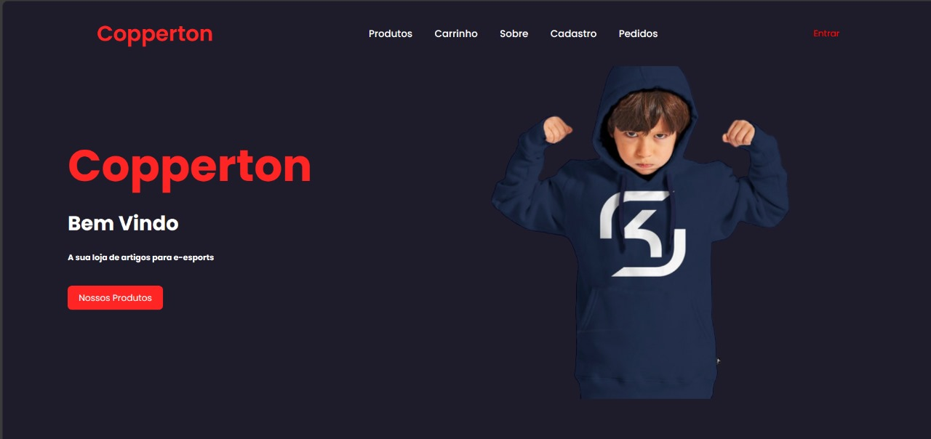
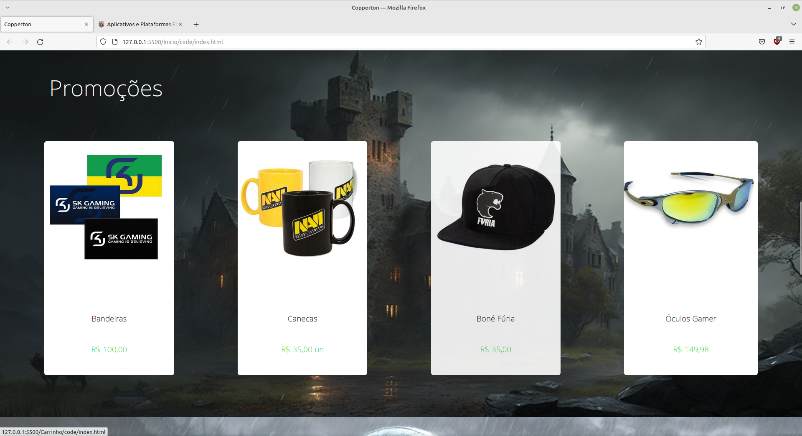



PROJETO PROJETO DE CONCLUSÃO DE CURSO DE INFORMÁTICA
DOS SANTOS, Rafael; CHASCO, Lucas Jardim; FERREIRA, Aparecida da Silva.; UHL, Alessandra Maria; CRISTO, Eliane Maria Dal Molin.
INTRODUÇÃO
RESULTADOS
O projeto COPPERTON é um E-Commerce com o objetivo de criar uma loja virtual que ofereça aos clientes uma experiencia de compra fácil e agradável. A loja comercializa artigos esportivos para jogos eletrônicos, tais como, canecas, moletons, calças, calçados, camisetas e bandeiras produtos têxteis e itens virtuais. Através da nossa página online, os clientes poderão encontrar uma ampla variedade de produtos e diversos itens, o nosso compromisso com o cliente final é de construir uma relação de confiabilidade oferecendo produtos de qualidade, preços competitivos e um excelente suporte.
O esporte em diferentes épocas já provou ser muito diferente de qualquer outra atividade de entretenimento e tem movimentado bilhões de dólares anualmente em todo o mundo. (CARMO,2018).
Inclusive, Soares (1998) considera que, dentre os parâmetros mais relevantes para compreender o que leva as pessoas a comprarem pela internet ao invés de comprar nos pontos físicos de vendas, a segurança está à frente da conveniência, da economia e da praticidade. Fazendo compreender que é, possivelmente, a partir da imagem conquistada através da sua própria referência, do seu próprio envolvimento com a informação buscada que o consumidor se sente à vontade para adquirir um produto via o comércio virtual.
Nosso projeto tem o foco no desenvolvimento e manutenção de uma página web online segura, simples e de fácil acesso para o usuário final. A nossa loja foi fundada em 2022, por um pequeno grupo de empreendedores com uma visão de oferecer produtos de qualidade à preços acessíveis, desde então expandimos nossos negócios, e agora somos uma das maiores empresas de varejo do país.
DESENVOLVIMENTO
CONCLUSÃO
O objetivo final do projeto COPPERTON E-Commerce é ajudar a solucionar um problema que a evolução dos comércios online trouxe, insegurança, falha nos métodos de pagamento, entrega, suporte e assistência. Ao pensar em iniciar uma startup com nosso pequeno projeto, visamos total apoio e suporte ao cliente durante a compra e todo o pós venda, tal como, avaliação do produto, questões simples objetivas e curtas a respeito de como foi a experiência geral do usuário ao entrar em nossa página, efetuar a compra e também todo o pós venda.
De acordo com Eduardo Figueiredo (2011), os requisitos do projeto Copperton são definidos por dois grupos principais, os requisitos funcionais e os requisitos não funcionais. Os requisitos funcionais são majoritariamente formados por requisitos do cliente que se comunica com a página, podendo acessar através de campos de cadastro, comentários, interações em geral.
Ao contrário dos funcionais, os requisitos não funcionais são justamente a parte na qual o cliente não possui acesso, a área que o cliente não comunica com a página e pode ser interpretado através de relatórios como por exemplo, teste de qualidade, confiabilidade, utilização de recursos que verifica o quanto de processamento o sistema exige para processar informações e homologar informações ou compras estando juntamente atrelado com o tempo de resposta e usabilidade.
De acordo com a evolução da internet o avanço dos comércios online vem cada vez mais aprimorando , entretanto, a nossa página não é apenas mais uma para o usuário final. Nosso foco é realmente obter a confiança e recomendação do usuário por intermédio de um sistema fácil, simples, completo e seguro de usar para a compra e comércio dos respectivos artigos.
REFERÊNCIAS
ANTONIO, Patricia Armani. Roupa esportiva como produto de moda. 2013. Trabalho de Conclusão de Curso. Universidade Tecnológica Federal do Paraná.
DE PAIVA TIMBÓ, Virna Belchior. VITRINE VIRTUAL: FERRAMENTAS PARA VENDA DE ROUPAS NA INTERNET.
DO CARMO, Antoniel Caetano; DOMINGUES, Homero. O PATROCÍNIO ESPORTIVO COMO FERRAMENTA ESTRATÉGICA. 2018.

